Slide 1
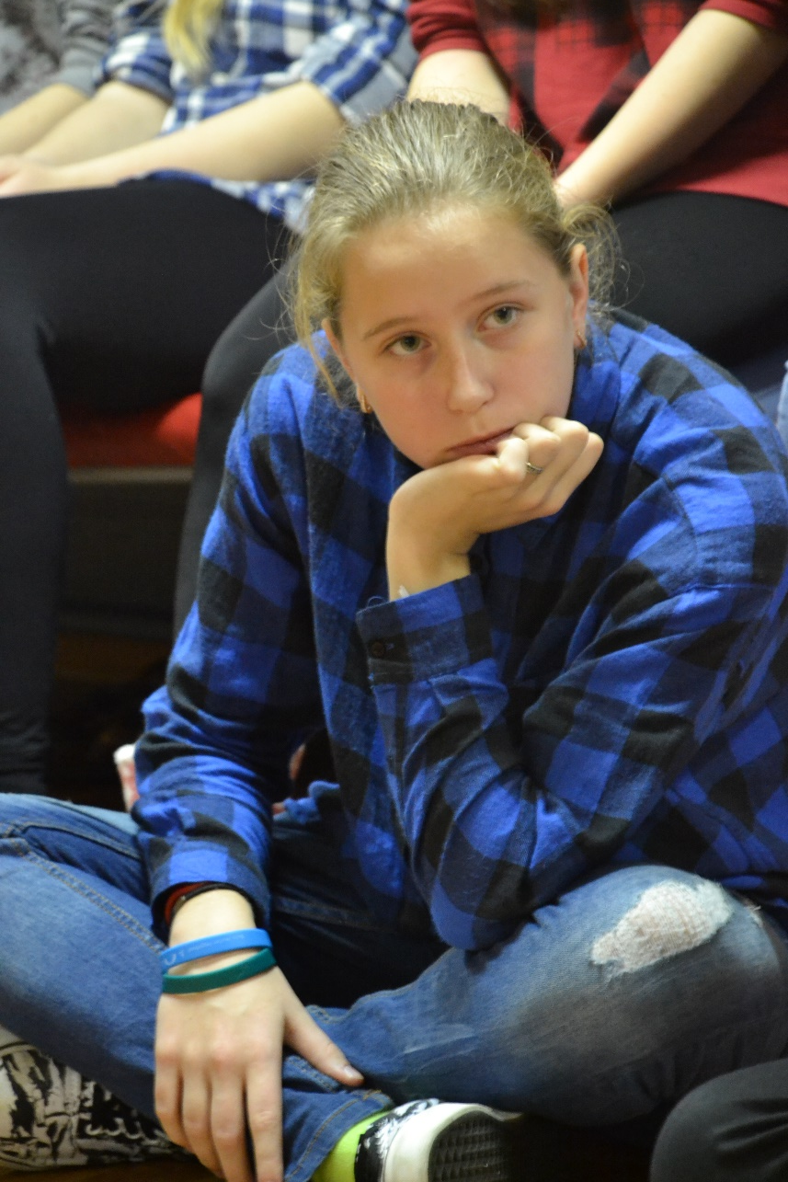
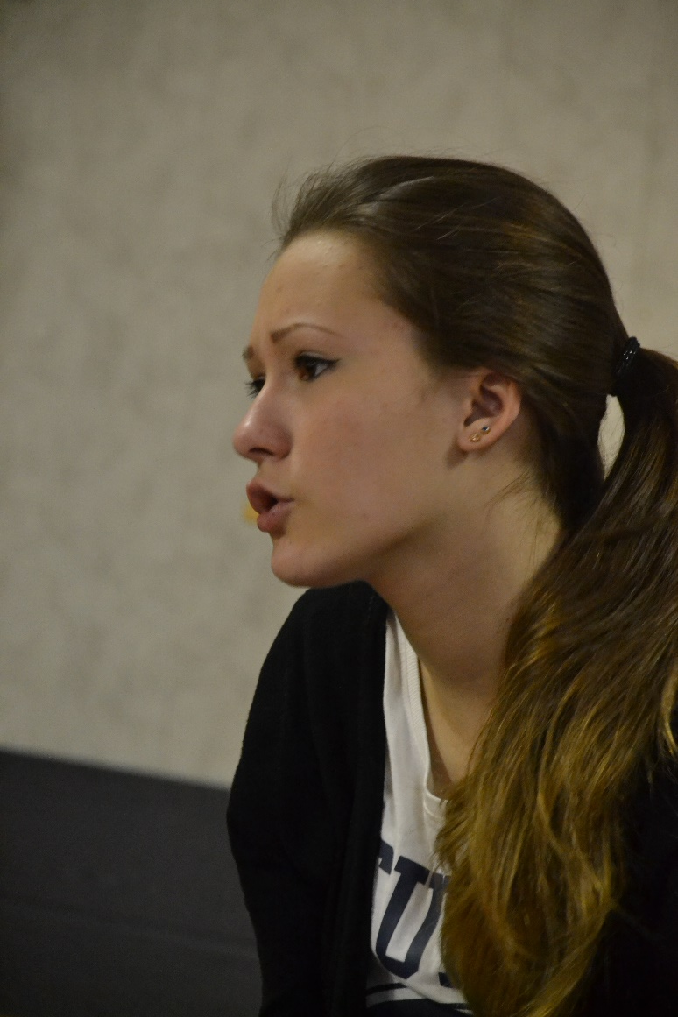
Идеальный лагерь глазами 3 отряда

Slide 2
Мы задали несколько вопросов нашим ребятам и оценили их ответы в виде процентной диаграммы.
Я считаю, что знаю как должен выглядеть лагерь мечты.
Идеальный лагерь оснащен технически
В идеальном лагере существует инклюзивный подход
Считаете ли вы что стажеры(<18 лет) должны стоять/нужны на отрядах
Должен ли детский актив лагеря работать круглый год
Должны ли дети разработать устав лагеря
В идеальном лагере действует система «полного доверия» , свободного передвижения по территории

Slide 4
Идеальный лагерь оснащен технически

Slide 5
В идеальном лагере существует инклюзивный подход

Slide 6
Считаете ли вы что стажеры(<18 лет) должны стоять/нужны на отрядах

Slide 7
Должен ли детский актив лагеря работать круглый год

Slide 8
Должны ли дети разработать устав лагеря

Slide 9
В идеальном лагере действует система «полного доверия» , свободного передвижения по территории

Slide 10
Спасибо за внимание!
Третий отряд желает вам счастья

